Slide 1
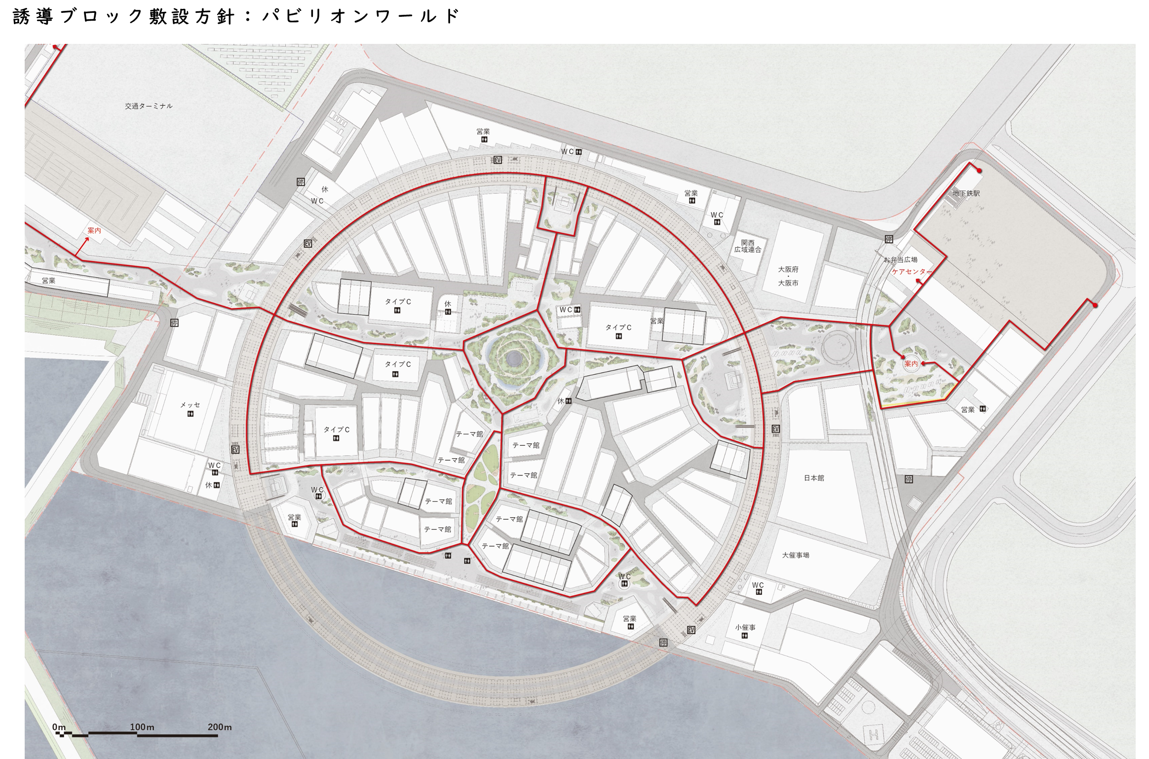
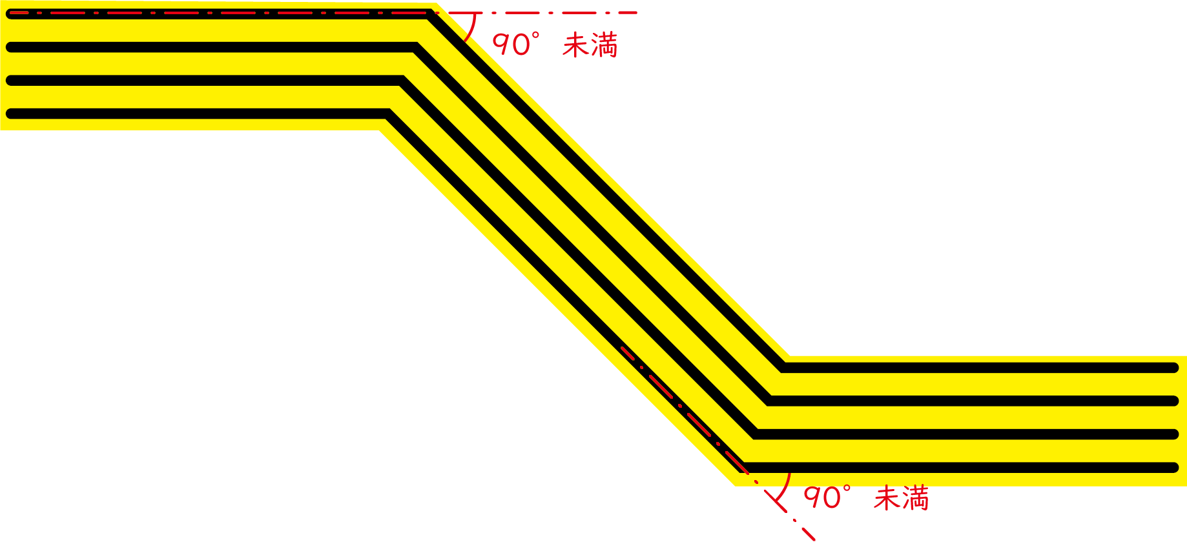
2025年日本国際博覧会 施設整備に関するユニバーサルデザインワークショップ
第１回移動･案内･誘導に関する検討会の議事概要について
移動･案内･誘導①
会議概要
会場全体
日 時
場 所 | ２０２５年日本国際博覧会協会 会議室・オンライン併催
委員出席者 (順不同、敬称略) | 柳原崇男[近畿大学理工学部社会環境工学科 准教授]、三星昭宏[近畿大学理工学部 名誉教授]、小尾隆一[社会福祉法人 大阪手をつなぐ育成会 常務理事]、六條友聡[ＮＰＯ法人ちゅうぶ 理事]、吉川ひとみ[アクセス関西ネットワーク]、西村秀樹[滋賀県視覚障害者福祉協会]、岸本慶子[自立生活夢宙センター 交通アクセス担当]、海老澤弥生[きんきビジョンサポート]、尾上浩二[DPI日本会議 副議長]、堀篤子[NPO法人ちゅうぶ スタッフ・障害者の自立と完全参加を目指す大阪連絡会議 交通部会担当]、橋口 亜希子[橋口亜希子個人事務所 代表]、矢倉紀[NPO法人大阪盲ろう者友の会 代表理事]
検討対象施設 | 会場全体（園路内）、視覚障がい者誘導用ブロック
検討テーマ | ①会場全体（園路内）における視覚障がい者誘導用ブロックの敷設範囲について ②視覚障がい者誘導用ブロックの仕様について
２０２２年９月３０日（金）13時から15時まで
主要動線に敷設されていればいい。一方で、各パビリオンの敷地内の誘導ブロックと連続的に敷設する必要があるとの意見もある。
主なご意見
会場全体（園路内）における視覚障がい者誘導用ブロックの敷設範囲について
・点字ブロックの敷設はシンプルな方がいいので、主要動線に敷設されていればいい。点字ブロックが多すぎると、誘導先に何があるのか分からない。まずは誘導先の情報が欲しい。
・一方で、各パビリオンの敷地内の誘導ブロックと園路の主要動線の誘導用ブロックを連続的に敷設する必要があるとの意見もある。誘導ブロックは他の障がいを持つ方のマイナスになったりすることもあるので、折り合い点を見つけることになると思う。
・トイレ、階段、エレベーターへの経路は誘導ブロックでの誘導が望ましい。
・万博で働く方の視点からいくと、管理本部に至るまでの点字ブロックの図示がないので、そこまでの点字ブロックを敷設していただきたい。
・緩やかなカーブでの誘導ブロックの敷設(警告ブロック無し)は許容できる。
・90度以内（鈍角）で曲がる経路について、警告ブロックを敷設しないのは違和感があるという意見と、警告ブロックを敷設せず誘導ブロックを折って繋げる方が歩きやすいという意見もある。
・緩やかな勾配(1/20)のスロープの踊り場の警告ブロックについては実証実験で検討したい。
・リング上の手すりの近くは、車いす使用者を含めた見物客が通行や立ち止まることが想定されるので、衝突防止や車いすの通行に配慮し、誘導ブロックは手すりから2m以上離して敷設することが望ましい。
・視覚障がい者誘導用ブロックや手すりは、発達障がい者にとっても拠り所になっており、不安が解消されるという意見もある。
視覚障がい者誘導用ブロックの仕様について
・１列や２列の省スペース型の誘導ブロックは規格外。JIS規格に準拠した4列で色は黄色にしてほしい。
・ステンレス製の鋲タイプについて、松葉杖が引っかかったり屋外だと滑って転倒しやすいので見直してほしい。一方で周辺が暗いと反射するので、黄色の点字ブロックよりも見えやすい場合もある。
・点字ブロックの色について、黄色で輝度比が確保できない場合は黒い縁取りがあると分かりやすい。
・黄色の点字ブロックの輝度比を確保するために、リング上のウッドデッキの色を調整してほしい。
・コード化点字ブロックは情報の書き換えが可能で車いす使用者にも優しいので、主要動線上の警告ブロックに設置いただくようお願いしたい。
・弱視者は、点字ブロックだけではなく目に頼ることもある。特に階段等では床と段鼻、警告ブロックのコントラストに配慮していただきたい。
トイレ、階段、エレベーターへの経路は誘導ブロックでの誘導が望ましい。
警告ブロックを敷設しないのは違和感があるという意見と、警告ブロックを敷設せず誘導ブロックを折って繋げる方が歩きやすいという意見もある。
大きな半径で曲線状に敷設
進行方向に対して90°未満で屈折
緩やかなカーブでの誘導ブロックの敷設は許容できる。
リング上の手すりの近くは、車いす使用者を含めた見物客が通行や立ち止まることが想定されるので、衝突防止や車いす通行に配慮し、誘導ブロックは手すりから2m以上離して敷設することが望ましい。
１列や２列の省スペース型の誘導ブロックは規格外。JIS規格に準拠した4列で黄色にしてほしい
※本資料の設計内容は、今後変更の可能性がございます。
公表日：2022年12月16日

